Slide 1
O‘zbekiston tarixi
10-sinf
Mavzu:
Ikkinchi jahon urushining boshlanishi hamda O‘zbekistonning urush girdobiga tortilishi.

Slide 2
Reja
1. Urushning boshlanishi, sabablari va xarakteri.
2. Sovet-fin urushida o‘zbekistonliklarning qatnashuvi.
3. Fashistik Germaniyaning SSSRga hujumi hamda O‘zbekistonning urush girdobiga tortilishi.
4. O‘zbekiston moddiy va ma’naviy kuchlarining urushga safarbar etilishi. Hamma narsa front uchun, hamma narsa g‘alaba uchun!

Slide 3
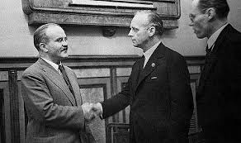
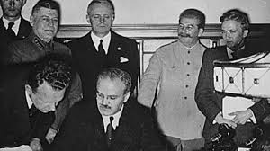
1939-yil 23-avgustda I.V.Stalinning taklifi bilan Moskvada SSSR va Germaniya o‘rtasida 10 yil muddatga hujum qilmaslik to‘g‘risida bitim - Molotov-Ribbentrop pakti imzolandi. Polsha, Boltiqbo‘yi va Finlyandiyada Sovet Ittifoqining ta’sir doirasi kuchaytirildi.

Slide 4
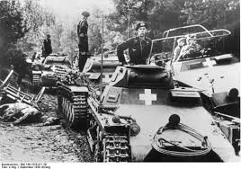
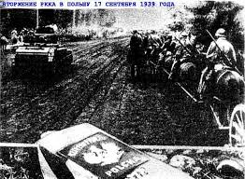
1939-yil 1-sentabrda Adolf Gitler boshchiligidagi Germaniya davlati Polshaga hujum qildi. Bu hujum bilan Ikkinchi jahon urushi boshlandi. 17-sentabrda SSSR va Germaniya o‘rtasidagi hujum qilmaslik to‘g‘risidagi bitimning maxfiy moddalariga muvofiq SSSR qo‘shinlari Polsha hududiga bostirib kirdi.

Slide 5
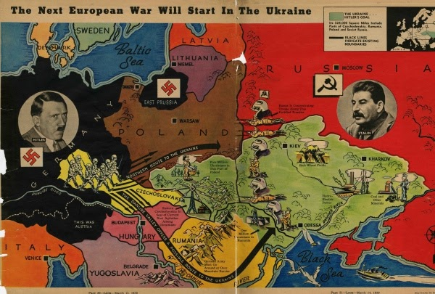
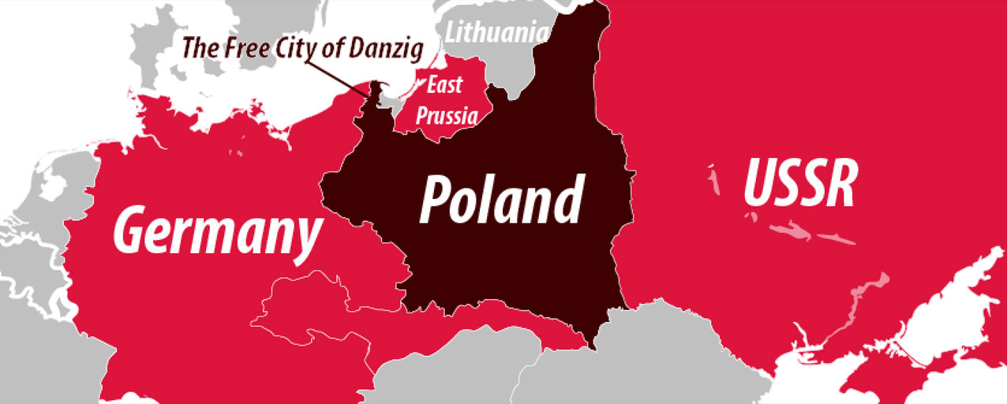
Polshani bo‘lib olish jarayoni boshlandi. 19-sentabr kuni qizil armiya qo‘shinlari Vilnyusni bosib oldi. 22-sentabrda Polshani tor-mor keltirish operatsiyasining tugatilishi sharafiga sovet va nemis qo‘shinlarining qo‘shma paradi o‘tkazildi.

Slide 6
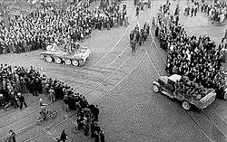
28-sentyabrda SSSR va Germaniya o‘rtasida do‘stlik va chegaralar to‘g‘risida shartnoma imzolandi. So‘ngra qizil armiya qismlari G‘arbiy Ukraina va G‘arbiy Belorusiya hududini bosib oldi va ular rasmiy ravishda SSSRga qo‘shib olindi.

Slide 7
1940-yil iyulda qizil armiya Latviya, Litva, Estoniya hududlarini bosib oldi hamda Latviya, Litva va Estoniya respublikalari majburiy ravishda Sovet Ittifoqi tarkibiga kiritildi.
Bu paytda Moldaviya ASSRga tutash Bessarabiya ham sovet qo‘shinlari tomonidan egallandi hamda avgustda SSSR tarkibida Moldaviya SSR tuzildi.

Slide 8
1939-yil 30-noyabr – 1940-il 12-martda sovet-fin urushi bo‘lib o‘tdi.
Urush SSSRning qo‘shni Finlyandiyaga hujumi bilan boshlandi.
1939-yil 14-dekabrda SSSR Millatlar Ligasidan chiqarildi. Urush natijasida SSSR Viborg shahri va Ladoga ko‘li atrofidagi hududlarni qo‘lga kiritdi.

Slide 9
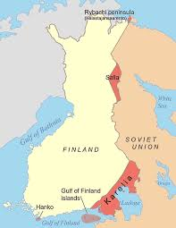
Toshkent piyodalar bilim yurti bitiruvchilari bo‘lgan diviziya komandiri A.Tolstov, diviziya shtabi boshlig‘i V.Russkix, o‘zbekistonlik jangchilar A.Magalov, A.Tupikov, F. Uteshevlar janglarda qatnashdilar.

Slide 10
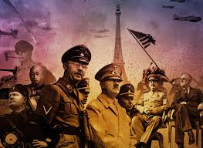
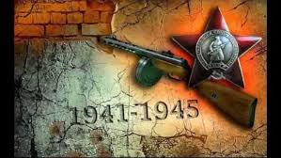
1941-yil 22-iyun kuni tong saharda gitlerchilar Germaniyasi o‘zaro hujum qilmaslik haqidagi shartnoma bo‘lishiga qaramay, to‘satdan SSSRga bostirib kirdi. Sovet Ittifoqi xalqlari uchun og‘ir sinovlardan iborat urush boshlandi. Mamlakatda harbiy holat joriy etildi.

Slide 11
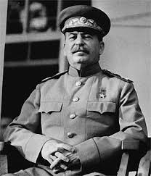
Urush butun mamlakat xo‘jaligi, uning hayotini tubdan o‘zgartirib yubordi. 1941-yil 30-iyunda SSSR XKS raisi va VKP(b) MK Bosh sekretari I.V.Stalin raisligida Davlat Mudofaa Qo‘mitasining tuzilishi bilan mamlakatdagi butun siyosiy, harbiy va xo‘jalik hokimiyati uning qo‘liga o‘tdi. I.V.Stalin 19-iyulda SSSR Mudofaa xalq komissari, 8-avgustda SSSR Qurolli kuchlari Oliy Bosh qo‘mondoni lavozimini egalladi.

Slide 12
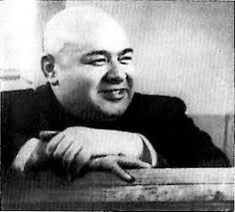
Uzoq davom etgan urush qiyinchiliklari O‘zbekiston mehnatkashlarini ham og‘ir ahvolga soldi.
Ikkinchi jahon urushi davrida respublikaga rahbarlik qilgan O‘zbekiston Kompartiyasi Markaziy Komitetining birinchi sekretari Usmon Yusupov o‘zbekistonliklarni fashizmga qarshi kurashga safarbar qilishga bosh-qosh bo‘ldi.

Slide 13
23-24-iyun kunlari Samarqand, Buxoro, Andijon, Namangan, Farg‘ona, Nukus va boshqa shaharlarda ko‘p ming kishilik mitinglar bo‘lib o‘tdi.
Har kuni frontga jo‘nash istagi bilan harbiy komissarlikka kelib turgan arizalar oqimi o‘zbekistonliklarning milliy vatanparvarlik ruhi yuksakligining yaqqol namunasi bo‘ldi.

Slide 14
Mazkur arizalarni turli kasbdagi va har xil millatga mansub kishilar, erkaklar va ayollar, yoshlar va keksalar, partiyali va partiyasizlar berar edilar.
Arxiv hujjatlarining dalolat berishicha, urushning dastlabki kunlarida respublikaning shahar va tuman harbiy komissarliklariga ko‘ngillilardan 14 mingdan ortiq ariza tushgan.

Slide 15
O‘zbekistonlik- lar urushning dastlabki kunlaridanoq mudofaa jamg‘armasini tashkil etishda ishtirok etdilar.
Mudofaa jamg‘armasiga ishchilar, kolxozchilar, ziyolilar bir kunlik ish haqlari, kommunistik shanbaliklarda ishlab topilgan pullar, fuqarolarning shaxsiy jamg‘armalari, qimmatbaho boyliklari, davlat zayomlari, buyumlar va oziq-ovqat mahsulotlari topshirilardi.

Slide 16
Urushning dastlabki kunlarida respublika aholisidan 30 mln rubllik miqdorda pul, obligatsiya va qimmatbaho boyliklar tushdi.
O‘zbekiston aholisi urush yillarida mudofaa jamg‘armasiga jami 649,9 mln rubl pul, 22 kg oltin va kumush topshirdi.

Slide 17
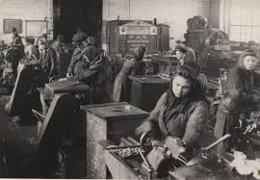
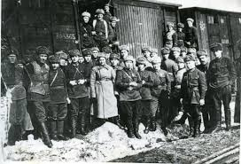
Front yaqinidagi shahar va qishloqlardan aholi, sanoat korxonalari, muassasalar va boshqa moddiy boyliklarni Sharqqa ko‘chirish boshlandi. O‘rta Osiyo va Qozog‘iston respublikalariga evakuatsiya qilingan 308 korxonaning 100 dan ortig‘i O‘zbekistonga joylashtirildi va qisqa muddatlarda ishga tushirishga erishildi.

Slide 18
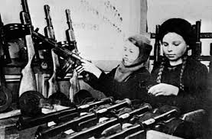
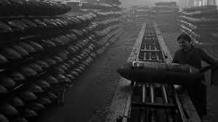
1941-yil oxirigacha shunday korxonalardan 50 tasi ishga tushirildi. Moskva viloyati Ximki shahridan ko‘chirib keltirilgan zavod asosida 1941-yil oktabrda Toshkent aviatsiya zavodi barpo etildi. Bu zavod front uchun qiruvchi samolyotlar ishlab chiqargan.

Slide 19
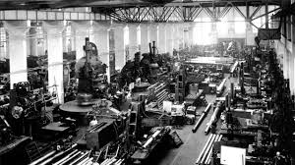
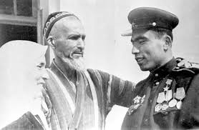
Xalq xo‘jaligini qayta qurishga doir tashkiliy ishni respublika rahbarlari boshqardilar. Urush davrining juda mushkul, haddan tashqari keskin sharoitlarida ular javobgarlikdan qo‘rqmay, eng murakkab vazifalarni tezkorlik bilan va mustaqil ravishda hal qilib bordilar.

Slide 20
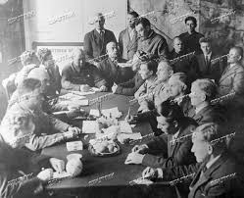
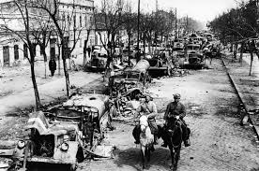
O‘zbekiston rahbariyati Markazning zug‘umini yengib, xalq komissarliklari va korxona direktorlarining huquqlarini kengaytirdilar, boshqaruv apparatini qisqartirdilar.

Slide 21
Mustaqil bajarish uchun topshiriqlar
Darslikning 91-betida berilgan izohli atamalarni daftaringizga yozib oling va savollarga javob yozing.
Mavzu so‘ngida berilgan jadvalni to‘ldirib, javoblaringizni tahlil qiling.

